Slide 1

Московский государственный технический университет им. Н.Э. Баумана
Разработка метода интеграции больших языковых моделей (LLM) средствами REST API для управления виртуальными агентами в
Unreal Engine 5
20.06.2024

Slide 2
Постановка задачи ВКР
Цель: Разработать симуляцию, моделирующую взаимодействие LLM-модели и виртуальных агентов, которые имеют различные внутренние параметры. Управляемые агенты должны взаимодействовать с друг другом и окружающей средой, удовлетворяя свои потребности.
Задачи:
1. создание сцены с окружающим миром
2. создание персонажей с различными характеристиками
3. интеграция больших языковых моделей (LLM) в движок через REST API
5. синхронизация действий виртуальных агентов
Notes:
Требуется разработать симуляцию с виртуальными агентами, которые имеют различные внутренние параметры. За управление агентов отвечает большая языковая модель, общение с которой происходит через стороннее REST API (Ollama). Также необходимо в пошаговом режиме синхронизировать действия агентов между собой и ответами от LLM.

Slide 3
Актуальность
LLM является мощным и универсальным инструментом, позволяющим сократить код
Область расположения
изображений и инфографики
На рынке Epic Game Store представлено мало решений (особенно бесплатных) для интеграции различных LLM в движок Unreal Engine 5
В настоящий момент решения на базе LLM занимаются в основном генерацией текста, реплик, картинок

Slide 4
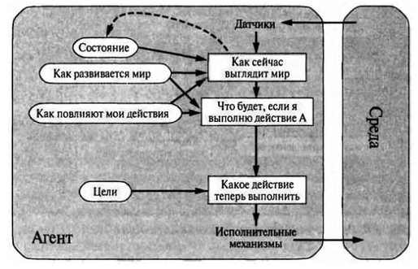
Компьютерный (виртуальный) агент
Определение
Компьютерный агент - это автономная сущность, которая действует в окружающей среде и наблюдает за ней.
Агент ставит цели и принимает решения исходя из состояния внутренних и внешних параметров
Об интеллектуальности агента можно говорить, если он взаимодействует с окружающей средой примерно так же, как действовал бы человек
Notes:
Первое важное определение – компьютерный или виртуальный агент. Виртуальный агент - это автономная сущность, которая действует в окружающей среде и наблюдает за ней. Агенты смотрят на внешние параметры, на внутренние, проводят анализ и принимают своё решение.

Slide 5

Постановка задачи

Slide 6
Заголовок слайда
Область расположения
изображений и инфографики
Текстовое описание

Slide 7
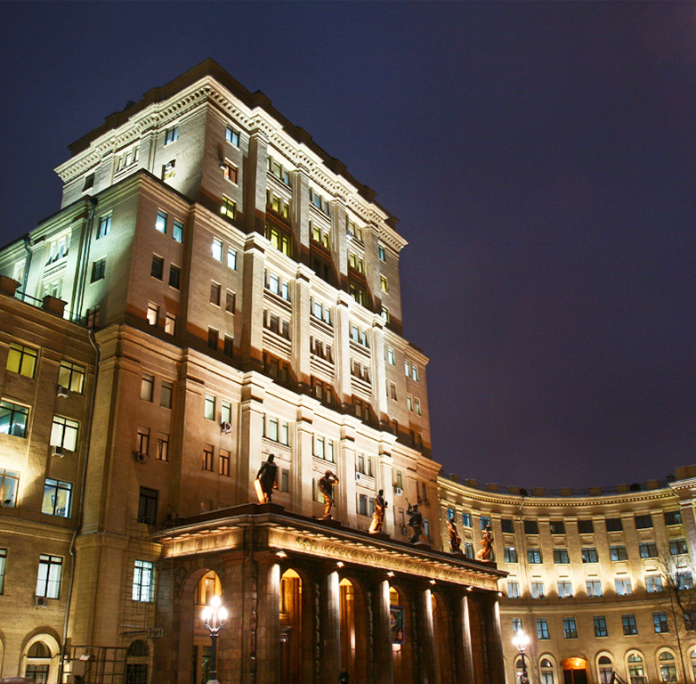
Пример слайда
При использовании фотографий на слайдах данного типа рекомендуется добавлять поверх изображения полупрозрачную подложку чёрного цвета, которую можно скопировать с этого слайда.

Slide 8
Заголовок слайда
Первый описательный пункт списка
Область расположения
изображений и инфографики
Второй пункт списка
Третий пункт списка
Четвёртый пункт списка

Slide 9
Заголовок слайда
Описательная информация, раскрывающая суть данного блока
Область расположения
изображений и инфографики
или текста

Slide 10
ЗАГОЛОВОК
СЛАЙДА
Описательная информация, раскрывающая суть данного блока
Область расположения
изображений и инфографики
или текста

Slide 11
ЗАГОЛОВОК СЛАЙДА
Описательная информация, раскрывающая суть данного блока
Область расположения
изображений и инфографики
или текста
ИНФОГРАФИКА
описание
представленных
данных
Заголовок текстовой информации:
Описательный пункт
Описательный пункт

Slide 12
ИНФОГРАФИКА
Область расположения
изображений, инфографики
или текста
описание представленных данных

Slide 13
ЗАГОЛОВОК СЛАЙДА
Область расположения
изображений, инфографики
или текста
ИНФОГРАФИКА
описание представленных данных и дополнительная информация

Slide 14
ЗАГОЛОВОК СЛАЙДА
ЗАГОЛОВОК БЛОКА
ЗАГОЛОВОК БЛОКА
Описательная информация, раскрывающая суть данного блока
Описательная информация, раскрывающая суть данного блока
Подзаголовок блока
Подзаголовок блока
Описательная информация, раскрывающая суть данного блока
Описательная информация, раскрывающая суть данного блока

Slide 15
ЗАГОЛОВОК СЛАЙДА
Заголовок блока, уточнение.
Заголовок
Описательная информация Дополнительная информация
Заголовок
Описательная информация Дополнительная информация
Изображение
Изображение
Заголовок
Описательная информация Дополнительная информация
Заголовок
Описательная информация Дополнительная информация
Изображение
Изображение
Заголовок
Описательная информация Дополнительная информация
Заголовок
Описательная информация Дополнительная информация
Изображение
Изображение

Slide 16
ЗАГОЛОВОК СЛАЙДА
Подзаголовок слайда
Заголовок блока
Заголовок блока
Изображение
Описательная информация к блоку
Описательная информация к блоку
Заголовок блока
Заголовок блока
Изображение
Описательная информация к блоку
Описательная информация к блоку
Заголовок блока
Заголовок блока
Изображение
Описательная информация к блоку
Описательная информация к блоку

Slide 17
ВАРИАЦИИ ИСПОЛЬЗОВАНИЯ ТЕКСТОВЫХ БЛОКОВ
Цвет текста слайда
ЗАГОЛОВОК БЛОКА
Основная описательная информация блока, представленная в текстовом формате второстепенная информация, относящаяся к основному описательному блоку
Цвет текста слайда
Цвет текста слайда
Заголовок блока
Основная описательная информация блока, представленная в текстовом формате
Цвет текста слайда
Заголовок блока
Первый пункт списка и его характеристика – показатель
Второй пункт списка и его характеристика – показатель
Третий пункт списка и описательная информация
Цвет текста слайда
Цвет текста слайда
1 000+
описание численной характеристики, указанной выше
Цвет текста слайда
Шрифт – Als Sector Bold и Als Sector Regular
№ сл.

Slide 18
ВАРИАЦИИ ДОПОЛНИТЕЛЬНЫХ ГРАФИЧЕСКИХ ЭЛЕМЕНТОВ
Изображение
ЗАГОЛОВОК БЛОКА
Описательный текст блока
Описательный текст блока
ЗАГОЛОВОК БЛОКА
Описательный текст блока
ЗАГОЛОВОК БЛОКА
Описательная информация к блоку
ЗАГОЛОВОК БЛОКА
Описательный текст блока
Если в тексте присутствует информация, на которой стоит визуально акцентировать внимание, используйте выделение цветом.
Описательная информация к блоку
Текст
Текст
Описательная информация к блоку
Изображение
Текст
Текст

Slide 19
ВАРИАЦИИ ИСПОЛЬЗОВАНИЯ ГРАФИКОВ

Slide 20
ЗАГОЛОВОК СЛАЙДА
ВАРИАЦИЯ ИСПОЛЬЗОВАНИЯ ТАБЛИЦ
ПЕРИОД
ПЕРИОД
ХАРАКТЕРИСТИКА
ХАРАКТЕРИСТИКА
НАИМЕНОВАНИЕ | ЧИСЛО |  | НАИМЕНОВАНИЕ | ЧИСЛО
НАИМЕНОВАНИЕ | ЧИСЛО |  | НАИМЕНОВАНИЕ | ЧИСЛО
НАИМЕНОВАНИЕ | ЧИСЛО |  | НАИМЕНОВАНИЕ | ЧИСЛО
НАИМЕНОВАНИЕ | ЧИСЛО |  | НАИМЕНОВАНИЕ | ЧИСЛО
НАИМЕНОВАНИЕ | ЧИСЛО |  | НАИМЕНОВАНИЕ | ЧИСЛО
НАИМЕНОВАНИЕ | ЧИСЛО |  | НАИМЕНОВАНИЕ | ЧИСЛО
НАИМЕНОВАНИЕ | ЧИСЛО |  | НАИМЕНОВАНИЕ | ЧИСЛО
НАИМЕНОВАНИЕ | ЧИСЛО |  | НАИМЕНОВАНИЕ | ЧИСЛО
НАИМЕНОВАНИЕ | ЧИСЛО |  | НАИМЕНОВАНИЕ | ЧИСЛО
НАИМЕНОВАНИЕ | ЧИСЛО |  | НАИМЕНОВАНИЕ | ЧИСЛО
НАИМЕНОВАНИЕ | ЧИСЛО |  | НАИМЕНОВАНИЕ | ЧИСЛО
НАИМЕНОВАНИЕ | ЧИСЛО |  | НАИМЕНОВАНИЕ | ЧИСЛО
НАИМЕНОВАНИЕ | ЧИСЛО |  | НАИМЕНОВАНИЕ | ЧИСЛО
НАИМЕНОВАНИЕ | ЧИСЛО |  | НАИМЕНОВАНИЕ | ЧИСЛО
НАИМЕНОВАНИЕ | ЧИСЛО |  | НАИМЕНОВАНИЕ | ЧИСЛО
НАИМЕНОВАНИЕ | ЧИСЛО |  | НАИМЕНОВАНИЕ | ЧИСЛО
НАИМЕНОВАНИЕ | ЧИСЛО |  | НАИМЕНОВАНИЕ | ЧИСЛО
НАИМЕНОВАНИЕ | ЧИСЛО |  | НАИМЕНОВАНИЕ | ЧИСЛО
НАИМЕНОВАНИЕ | ЧИСЛО |  | НАИМЕНОВАНИЕ | ЧИСЛО
НАИМЕНОВАНИЕ | ЧИСЛО |  | НАИМЕНОВАНИЕ | ЧИСЛО

Slide 21
ЗАГОЛОВОК СЛАЙДА
ЗАГОЛОВОК БЛОКА
ЗАГОЛОВОК БЛОКА
ЗАГОЛОВОК БЛОКА
Подзаголовок/Название
Описательная информация, касающаяся данного текстового блока
Подзаголовок/Название
Описательная информация, касающаяся данного текстового блока
Подзаголовок/Название
Описательная информация, касающаяся данного текстового блока
Изображение
Изображение
Подзаголовок/Название
Описательная информация, касающаяся данного текстового блока
Изображение

Slide 22
ЗАГОЛОВОК СЛАЙДА
Тезис
Описательный блок, раскрывающий суть тезиса
Заголовок блока
Название блока
Подзаголовок блока
1. Первый пункт списка
2. Второй пункт списка
3. Третий пункт списка
Название блока
Ещё один большой блок описательного текста, раскрывающий суть данного блока
Название блока
Большой блок описательного текста, раскрывающий суть данного блока
1
3
ВАЖНО
Группировка и количество блоков может варьироваться в зависимости от объёма информации
Название блока
Большой блок описательного текста, раскрывающий суть данного блока
Название блока
Большой блок описательного текста, раскрывающий суть данного блока
5
4
2

Slide 23
ЗАГОЛОВОК
СЛАЙДА
НАЗВАНИЕ БЛОКА
Описательная информация блока
Описательная информация блока
Описательная информация, раскрывающая суть данного блока
НАЗВАНИЕ БЛОКА
Описательная информация блока
Описательная информация блока
НАЗВАНИЕ БЛОКА
Описательная информация блока
Описательная информация блока

Slide 24
Спасибо!

